Slide 1
Урок - ролевая игра (Без осанки конь - корова)
Цель урока: повторить понятия по теме “Опорно-двигательная система”, отделы скелета и кости, образующие эти отделы, типы их соединений, мышцы и их характеристики, умение оказывать первую доврачебную помощь при травмах скелета, меры предупреждения нарушения осанки и развития плоскостопия.

Slide 2
Задачи урока:
1. Образовательные:называть части опорно-двигательной системы, основные отделы скелета и мышцы, основные отделы скелкта и группы мышц.
2. Развивающие: раскрывать состав и свойства костей, значение ОДС, влияние физического труда и спорта на её формирование, роль двигательной активности в сохранении здоровья, меры профилактики нарушения осанки и плоскостопия, характеризовать строение костей, типы их соединения, работу мышц.
3. Воспитывающие: развивать стремление к здоровому образу жизни

Slide 4
I конкурс: «На приёме»
по организму пациента показать и назвать не менее 5 костей и 3 мышцы,
назвать, как соединяются
кости скелета, какую первую доврачебную помощь
можно оказать пострадавшему при переломе, вывихе, ушибе или растяжении связок данной кости.
Какую работу выполняют мышцы,
с помощью каких физических упражнений (статических или динамических) можно их развивать.

Slide 5
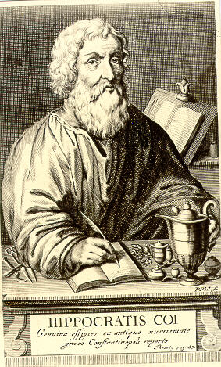
II КОНКУРС “ЗНАТОКИ АНАТОМИИ”
1. Функции скелета. . .
2. Скелет головы. . .
3. Скелет головы состоит из двух частей.
4. Отделы скелета туловища. . .
5. Позвонки состоят из. . .
6. Грудная клетка образована из … пар рёбер
7. Соседние позвонки отделены друг от друга…
8. Плечевой пояс образуют. . .
9. Три отдела скелета верхней конечности. ..
10. Три отдела кисти. . .
11. Три отдела нижней конечности. . .
12. Плотная, сросшаяся с костью оболочка. . .
13. Полости трубчатых костей заполнены. . .
14. Виды соединения костей. . .
15. Подвижное соединение костей. . .
16. Кости бывают. . .
17. Мышцы прикрепляются к костям с помощью. . .
18. Органические вещества придают кости. .
19. Неорганические вещества придают кости. .
20. Мышцы противоположного действия.
21. Мышцы, действующие в одном направлении. . .
22. Понижение двигательной активности.
23. Работа, связанная с перемещением тела или груза, называется. . .
24. Работа, связанная с удержанием определенной позы или груза, называется. . .
25. Привычное положение тела при стоянии, сидении и ходьбе. . .
26. Болезненные изменения стопы. . .
27. Полное или частичное нарушение целостности кости. . .

Slide 7
III. КОНКУРС “КТО БЫСТРЕЕ”
Отделы позвоночника в таблице расположены беспорядочно. Вы должны в первой колонке указать порядок расположения указанного отдела позвоночника, во второй колонке надо указать число позвонков в отделе. В третьей колонке надо отметить подвижность отдела (п - подвижный, м - малоподвижный, н - неподвижный) .
Отделы позвоночника | Порядок расположения (1,2,3,4,5) | Число позвонков в отделе | Подвижность отдела позвоночника
Грудной
Крестцовый
Шейный
Копчиковый
Поясничный

Slide 8
IV КОНКУРС “ПОДБЕРИ ПАРУ”
 | Вопросы
А | Назовите виды мышечной ткани
Б | Какие мышцы принимают участие в движении суставов?
В | При помощи чего мышцы прикрепляются к кости?
Г | Как называется мышечная ткань, образующая стенки внутренних органов?
Д | Назовите свойства мышечной ткани.
Е | Как называются видоизмененные клетки, из которых образована мышечная ткань?
Ж | Что происходит с органическими соединениями в работающей мышце?
 | Варианты ответов
1 | Сухожилия
2 | Поперечно-полосатая скелетная
3 | Гладкая
4 | Расслабление
5 | Сокращение
6 | Поперечно-полосатая сердечная
7 | Распад
8 | Мышцы разгибатели
9 | Мышечные волокна
10 | Мышцы – сгибатели
11 | Окисление
12 | Утомление

Slide 9
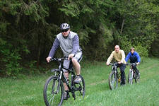
V. КОНКУРС “911”
1. Пациент Н. после падения с велосипеда стал жаловаться на боль в левом плечевом суставе. Больной может поднять левую руку, но боль, покраснение и опухоль свидетельствуют о травме.
Ваш диагноз:
а) ушиб и вывих плечевого сустава;
б) растяжение связок и, возможно, ушиб;
в) перелом плечевой кости и, возможно, ушиб плечевого сустава;

Slide 10
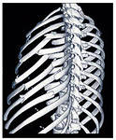
“911”
3. Как оказать первую помощь пострадавшему
с закрытым переломом ребра?
2. В многодневном туристическом походе в тайге турист подвернул ступню. Голеностопный сустав быстро распухает и острая боль не позволяет наступить на больную ногу. Укажите меры первой помощи.

Slide 11
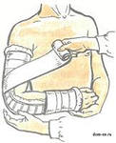
“911”
4. В медицинский пункт “Скорой помощи” доставили пострадавшего с болью в локтевом суставе. Локтевой сустав у него имел непривычные контуры, рука несколько укорочена, каждое движение усиливало боль. Вам поручили определить вид повреждения и оказать первую помощь.

Slide 12
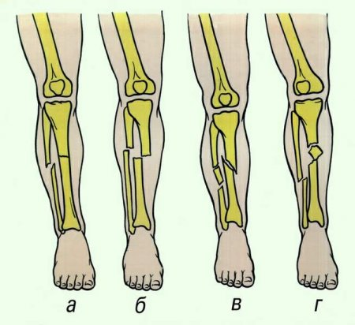
“911”
5. С помощью сподручных материалов оказать доврачебную помощь пострадавшему с переломом голени.

Slide 13
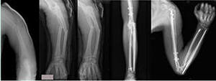
“911”
6. С помощью сподручных материалов оказать доврачебную помощь пострадавшему с переломом руки в предплечье.

Slide 14
7. Оказать доврачебную помощь пострадавшему с растяжением голеностопного сустава. “911”

Slide 15
“911”
8. Оказать первую доврачебную помощь при повреждении позвоночника.

Slide 16
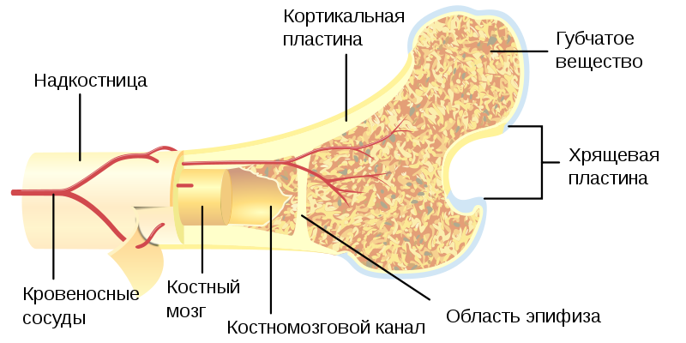
1 VI конкурс «Подумай» 1. Два ученика спорили. Один утверждал, что кость – сложный живой орган, а другой отрицал это. Кто из них прав и почему?

Slide 17
2.Человек рано утром имеет один рост, а вечером его рост уменьшается. Объясните это явление.

Slide 18
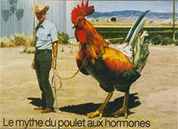
3. У молодого петуха удалили бедренную кость, оставив только надкостницу. Через некоторое время кость у петуха восстановилась. Что доказывает этот опыт?

Slide 19
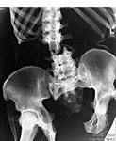
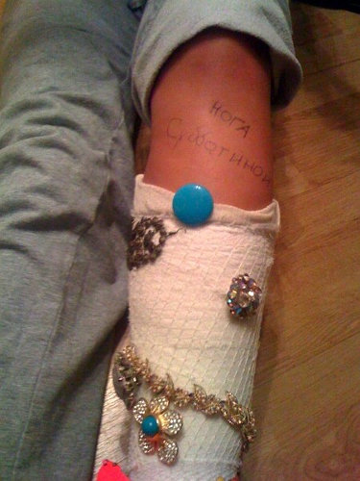
4. Почему кости пожилых людей более подвержены переломам?

Slide 20
5. При раскопках в кургане был найден скелет. Как определить по костям скелета пол человека?

Slide 21
6. Почему близорукие люди часто страдают таким нарушением осанки, как сутулость?

Slide 22
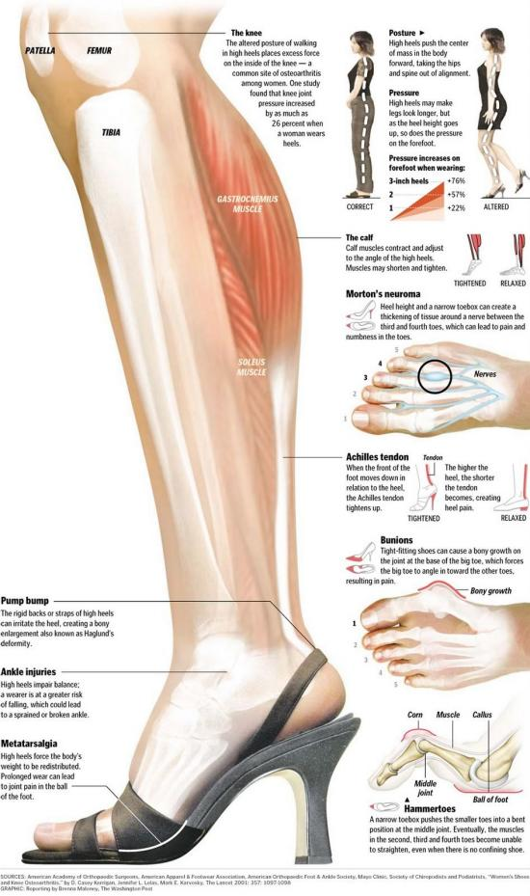
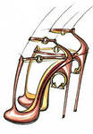
7. Учащимся школьного возраста рекомендуют носить обувь по ноге на небольшом каблуке. Однако многие учащиеся носят узкую обувь, спортивную обувь и обувь на высоком каблуке. Почему такая обувь не рекомендуется для постоянного ношения?

Slide 23
8.Как называются видоизменённые клетки мышечной ткани?

Slide 24
Составление фрагмента карты здорового образа жизни человека.
Расчёт индекса массы тела (ИМТ):
ИМТ = вес (в кг): рост в метрах в квадрате
НОРМА | 18,5-24,9
ПРЕДОЖИРЕНИЕ | 25 -29,9
ОЖИРЕНИЕ 1 СТЕПЕНИ | 30 – 34,9
ОЖИРЕНИЕ 2 СТЕПЕНИ | 35 – 39,9
ОЖИРЕНИЕ 3 СТЕПЕНИ | Более 40

